Slide 1

АПРЕЛЬ
Алфимов Семен
Васичева Елизавета
Гаврилов Тимофей
Гашенко Данил
Глумов Денис
Деренских Сергей
Дурновцева Арина
Еремина Мария
Есаулкова Татьяна
Казарин Никита
Казарина Ангелина
Клинк Алина
Комиссаров Михаил
Корниенка Александр
Лясин Александр
Лавренюк Захар
Мальцев Захар
Минаев Семен
Миронов Роман
Овчинникова Кристина
Руш Иолана
Симановский Павел
Слесарчук Валерия
Хабазин Тимур
Черпакова Дарья
Шулбаев Илья
Южанин Дмитрий

Slide 2
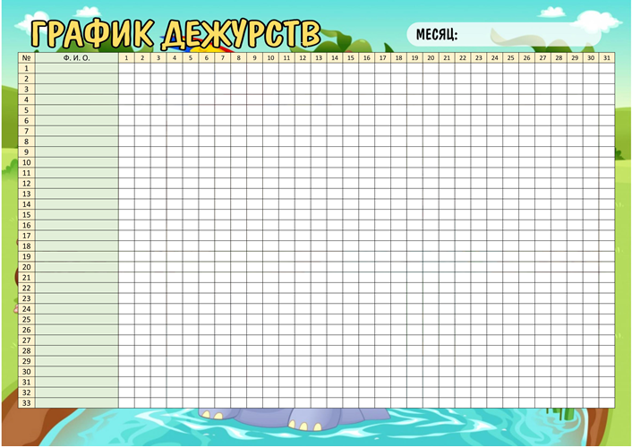
Алфимов Семен
Васичева Елизавета
Гаврилов Тимофей
Гашенко Данил
Глумов Денис
Деренских Сергей
Дурновцева Арина
Еремина Мария
Есаулкова Татьяна
Казарин Никита
Казарина Ангелина
Клинк Алина
Комиссаров Михаил
Корниенка Александр
Лясин Александр
Лавренюк Захар
Мальцев Захар
Минаев Семен
Миронов Роман
Овчинникова Кристина
Руш Иолана
Симановский Павел
Слесарчук Валерия
Хабазин Тимур
Черпакова Дарья
Шулбаев Илья
Южанин Дмитрий

